Slide 1
Painel - Combustíveis Líquidos e Gases: BIOMASSA
Tema – Etanol de Fermentação (1ª Geração)
Senado Federal
COMISSÃO DE SERVIÇOS DE INFRAESTRUTURA
Audiência Pública 20/05/2013
Energia e Desenvolvimento do Brasil
Manoel Regis Lima Verde Leal
Laboratório Nacional de Ciência e Tecnologia do Bioetanol
Brasília/DF 20 de Maio de 2013

Slide 2
Conteúdo
Histórico do etanol no Brasil
Avanços tecnológicos
Modelo de produção
Crise de 2008: impactos e reações
O futuro com sustentabilidade

Slide 3
Uma Breve História do Setor
1905-1920 Vários experimentos com etanol como combustível
1925 Usina Serro Grande (AL) lança o etanol combustível como produto
1931 Governo determina a mistura de 5% de etanol na gasolina
1933 Criação do IAA (Instituto do Açúcar e do Álcool)
1973 Primeiro choque do petróleo
1975 PROÁLCOOL
1975-1979 Fase inicial: crescimento rápido da produção (destilarias anexas e gasolina C)
1979 Segundo choque do petróleo
1980-1985 Fase de consolidação: introdução dos veículos a etanol hidratado e destilarias autônomas; ganhos de eficiência
1986 Queda dos preços do petróleo e dos subsídios
1986-1990 Fase de estagnação, reestruturação do setor
1990 Extinção do IAA e início da desregulamentação do setor
2000 Fim do processo de desregulamentação
2003 Lançamento de carro Flex
2005 Início de nova fase de expansão rápida
2008 Crise financeira

Slide 4
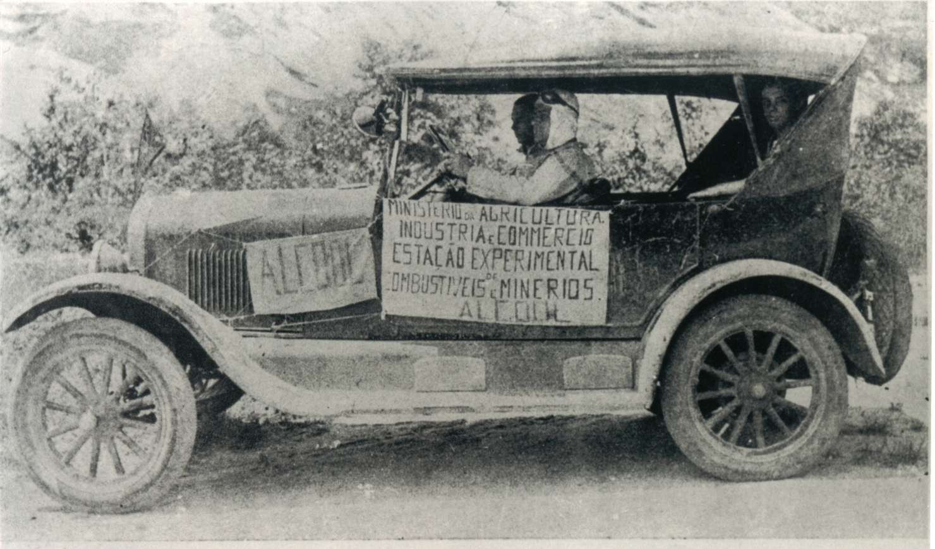
Carro a Etanol - 1925

Slide 5
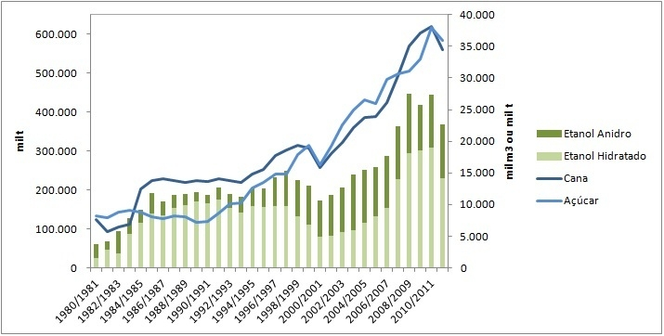
Produção de Cana, Açúcar e Etanol
Fonte: CTBE a partir de dados da UNICA, UDOP, MAPA, ALCOPAR

Slide 6
Avanços Tecnológicos
Agricultura
  Melhoramento genético da cana: IAC, Planalsucar/RIDESA, CTC, Canavialis/Monsanto
  Gerenciamento agrícola: TI, otimização de frota, integração com a indústria, aplicação de resíduos, entomologia, GPS/piloto automático, imagens de satélite
  Mecanização
Indústria
  Ganhos de eficiência, produtividade e escala; automação
  Tecnologia madura e eficiente
Energia
  Compra de energia externa/ autossuficiência/ venda de energia
  Pressão do vapor:15 atm/ 22 atm/ acima de 60 atm
  Turbo gerador: contrapressão/condensação-extração
  Uso da palha (incipiente)

Slide 7
Aumento da Oferta de Variedades Comerciais
Fonte: CTC

Slide 8
Melhorias Tecnológicas: Indústria
 | 1975 | 2005
Capacidade de moagem - 6x78” tandem (tc/dia) | 5,500 | 14,000
Tempo de fermentação (h) | 16 | 8
Eficiência de extração (%) | 93 | 97
Eficiência de fermentação (%) | 82 | 91
Eficiência de destilação (%) | 98 | 99.5
Eficiência global da destilaria (%) | 66 | 86
Eficiência das caldeiras (%) | 66 | 88
Fonte: DEDINI, CTC

Slide 9
Resultados da Evolução Tecnológica

Slide 10
Modelo de Produção
Início do PROÁLCOOL: usinas de açúcar anexando destilarias
Na fase de estagnação: destilarias autônomas anexando fábricas de açúcar
Na nova fase de expansão: volta das destilarias autônomas
De indústria de alimento para indústria de alimento e energia

Slide 11
Perfil do Setor - 2009
Região | Destilaria Anexa | Destilaria Autônoma | Usina de Açúcar | Total
Número de Unidades
Centro/Sul | 181 | 98 | 9 | 288
N/NE | 45 | 25 | 9 | 79
Brasil | 226 | 123 | 18 | 367
Cana Processada (Milhões de toneladas)
Centro/Sul | 426,5 | 71,2 | 10,8 | 508,5
N/NE | 48,3 | 9,1 | 6,8 | 64,2
Brasil | 474,8 | 80,3 | 11,2 | 572,7
Fonte: CONAB, 2010

Slide 12
Crise de 2008
Aperto financeiro: redução de renovação dos canaviais, aplicação de fertilizantes e herbicidas, descuido com a qualidade das mudas
Carência de recursos humanos qualificados: problemas com mecanização e tratos culturais em geral
Problemas climáticos: excesso de chuvas na safra (2009), seca (2010), geada e florescimento (2011)
Resultado: forte queda de produtividade e aumento dos custos de produção

Slide 13
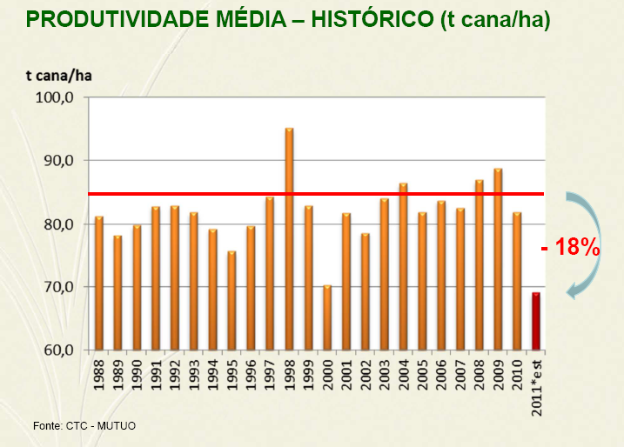
Variação de Produtividade

Slide 14
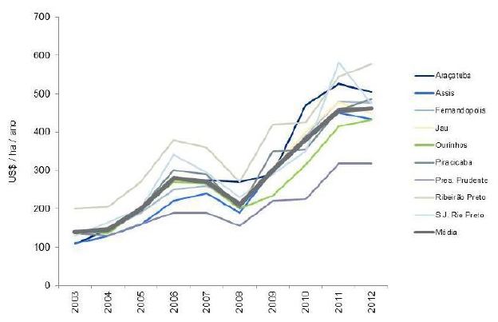
Impactos nos Custos da Cana
Custo de arrendamento em SP
Produtividade X Custo
Fonte: A. Figliolino (ITAU BBA)
Fonte: Pecege/Esalq

Slide 15
Ações do Setor
Identificação dos problemas mais críticos: compactação do solo, pisoteio das soqueiras, disseminação de doenças e pragas, envelhecimento dos canaviais
Ações em andamento: melhorias nas práticas agrícolas (renovação dos canaviais, aplicação correta de fertilizantes e herbicidas, cuidados com a sanidade e qualidade das mudas e variedades), treinamento de pessoal e uso de GPS na mecanização
Recuperação em andamento: produtividade no C-S evoluiu de 68 tc/ha em 2011/12 para 74 tc/ha e espera-se 80 tc/ha em 2013/14
Investimentos: poucos e só voltados para recuperação de produtividade e eficiência; quase nada para expansão

Slide 16
Problemas Atuais do Etanol Convencional
Perda de competitividade frente a gasolina
  Aumento dos custos de produção devido a perdas de produtividade e aumento do preço da terra, insumos e fretes
  Manutenção dos preços da gasolina fixos no mercado nacional
  Falta de recursos para investimentos
Sustentabilidade
  Potencial de redução de emissões de gases de efeito estufa: OK, mas precisa ser melhorado no futuro
  Substituição de combustíveis fósseis: OK, mas pode melhorar muito
  Geração de emprego e aumento de renda: OK
  Ponto crítico: debate sobre os impactos dos biocombustíveis na produção e preço dos alimentos e mudanças de uso do solo – falta de distinção entre os bons e maus biocombustíveis, falta de dados sólidos sobre mudanças de uso do solo e associação da expansão dos biocombustíveis com o desmatamento

Slide 17
Existe Futuro Para O Etanol Convencional?
Sim, desde que:
Exista demanda: crescimento da frota de carros Flex, exportação e uso industrial
Existam Políticas Públicas que deem segurança aos investidores no longo prazo (papel do etanol e bioeletricidade na Matriz Energética)
Haja desenvolvimento tecnológico para melhorar ainda mais a sustentabilidade do etanol, e dados e informações adequadas para demonstrar que os impactos da expansão da cana são toleráveis (principalmente no caso da produção de alimentos e mudanças de uso do solo/desmatamento)
Grande Trunfo: Integração agricultura/pecuária/florestas e uso da palha para energia

Slide 18
Previsões da Agência Internacional de Energia
Fonte: IEA, 2008

Slide 19
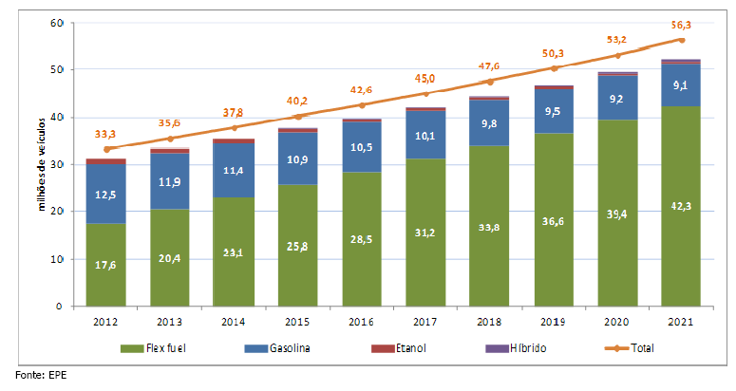
Crescimento da Frota Veículos Leves
Brasil

Slide 20
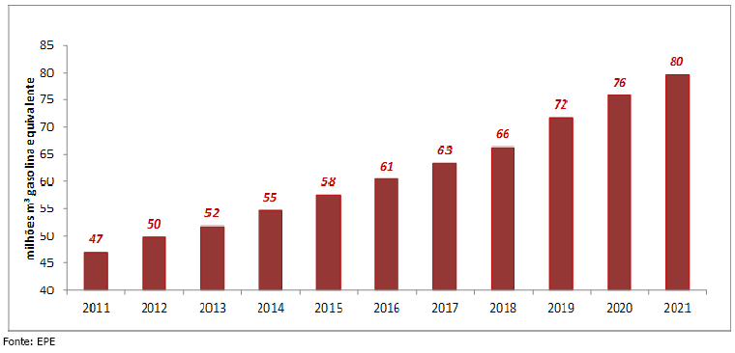
Demanda de Combustíveis Para Veículos Leves
Demanda Total em Bilhões de L de Gasolina Equivalente
Nota: 1 L de etanol equivale a 0,7 L de gasolina

Slide 21
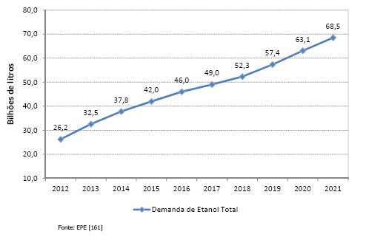
Projeção da Demanda Total de Etanol

Slide 22
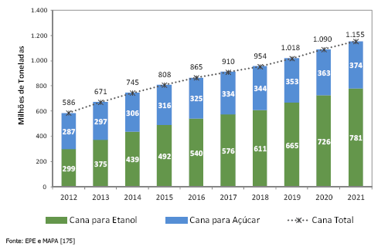
Projeção da Produção de Cana

Slide 23
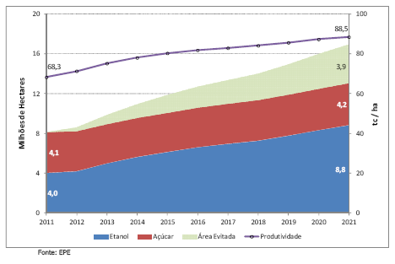
Projeção da Área de Cana

Slide 24
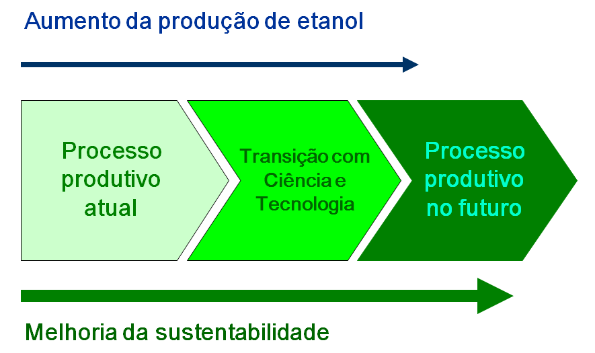
Aumentar a Produção, com Sustentabilidade
Aumento da produção de etanol, com sustentabilidade.
Transição baseado em Ciência e Tecnologia.

Slide 25
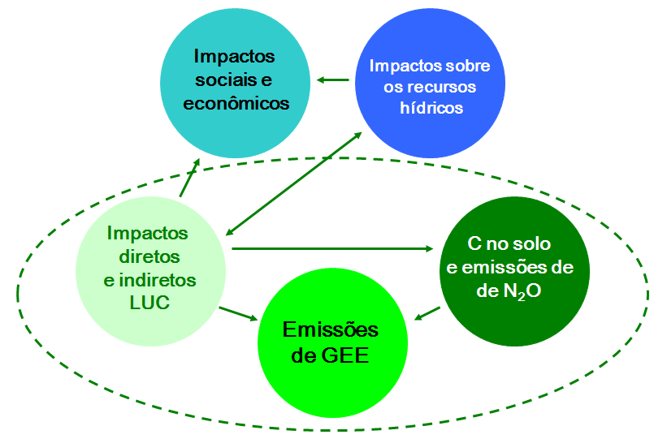
Aspectos Prioritários na Sustentabilidade
CTBE

Slide 26
Tecnologias Para O Futuro
Variedades de cana: entrada em uso comercial das variedades transgênicas a partir de 2018 com maior produtividade, resistência à seca, pragas e doenças, melhor aproveitamento dos fertilizantes, etc.
Mecanização agrícola: redução da compactação do solo e pisoteio das soqueiras; tecnologia convencional e mecanização de baixo impacto (nova), manejo da palha, redução de perdas e impurezas
Manejo agrícola: agricultura de precisão e plantio direto, extensão de safra (sorgo)
Usina: redução do consumo de energia e produção de vinhaça, aumento da eficiência industrial (extração do caldo e fermentação), aumento da geração de energia elétrica (TG de condensação/extração, uso da palha, maiores pressões). Integração com tecnologia de segunda geração

Slide 27
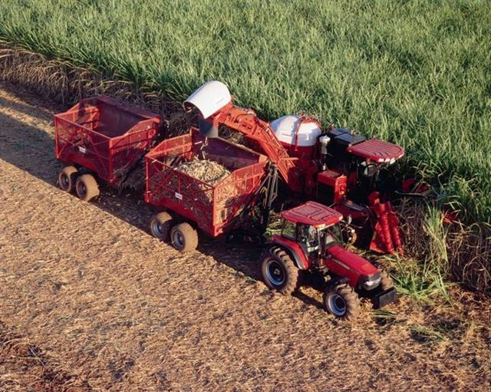
O Presente

Slide 28
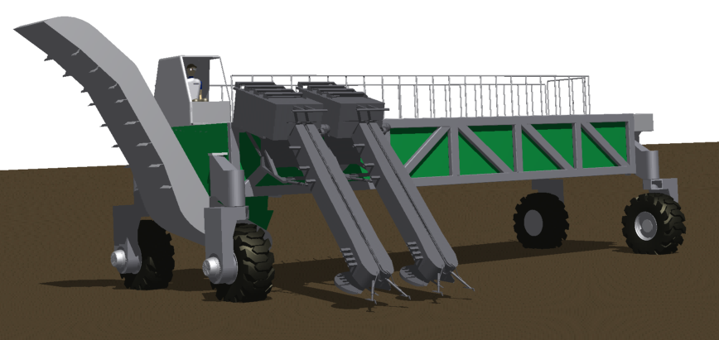
Um Futuro Possível
ETC – Estrutura de Tráfego Controlado
Fonte: CTBE

Slide 29
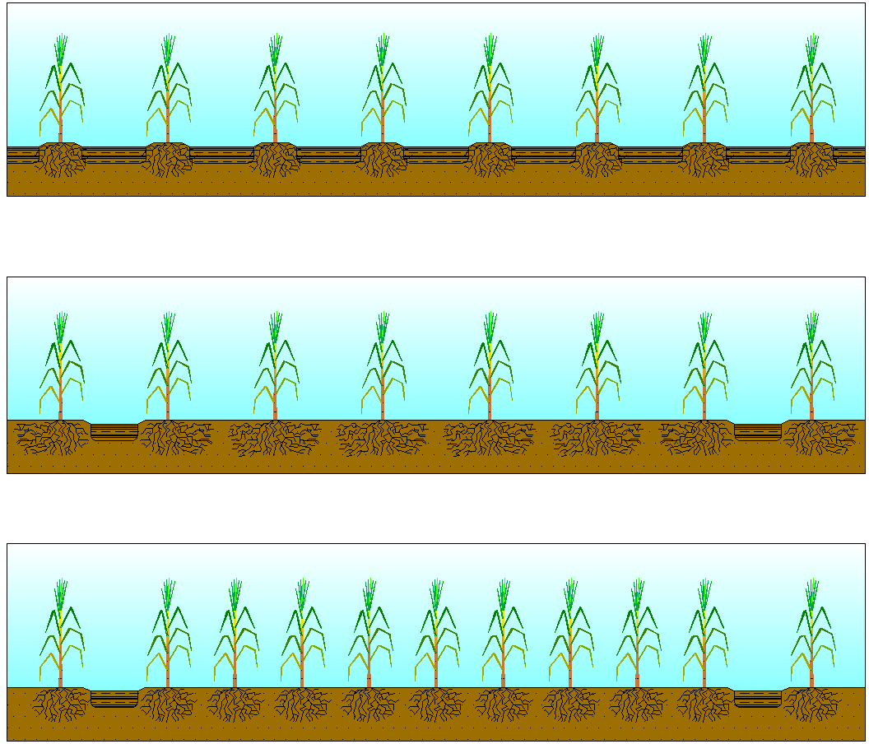
Melhor Condição para Propagação do Sistema Radicular
Convencional
1,5 m
ETC 1,5 m
ETC 1,0 m

Slide 30
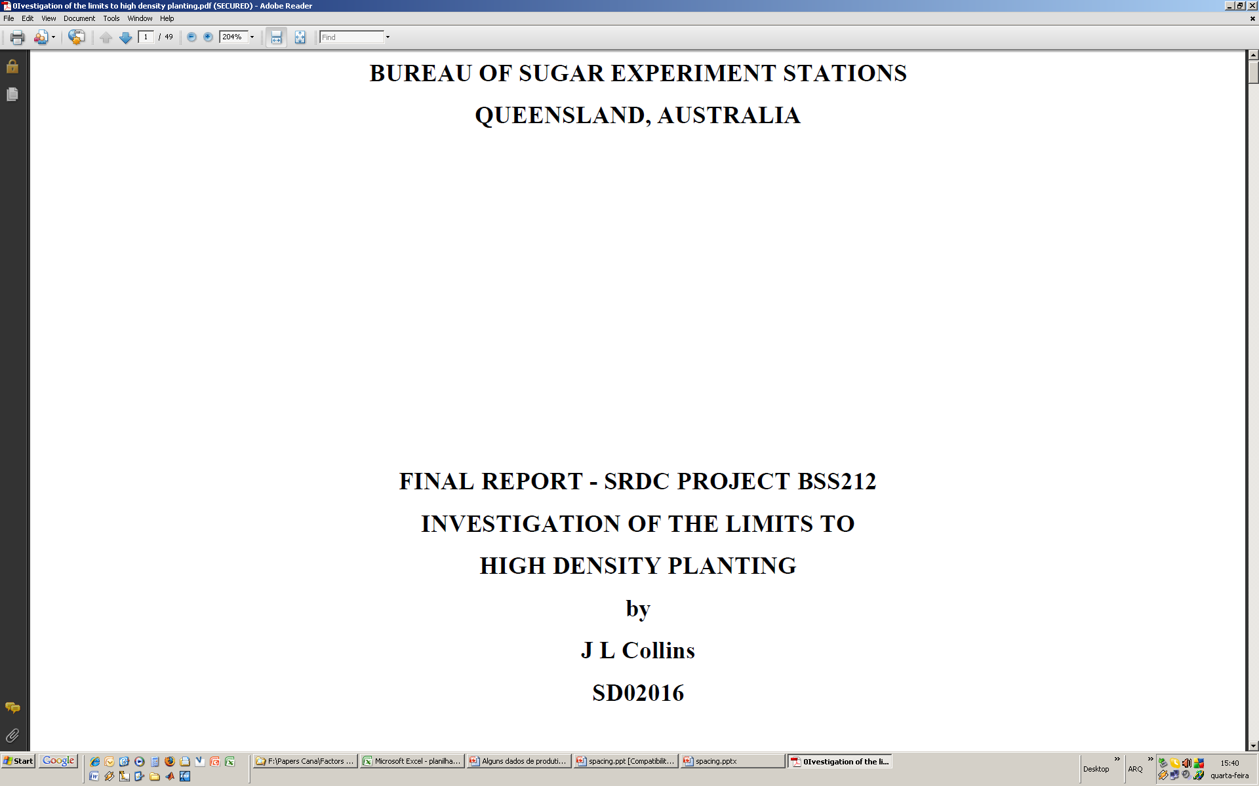
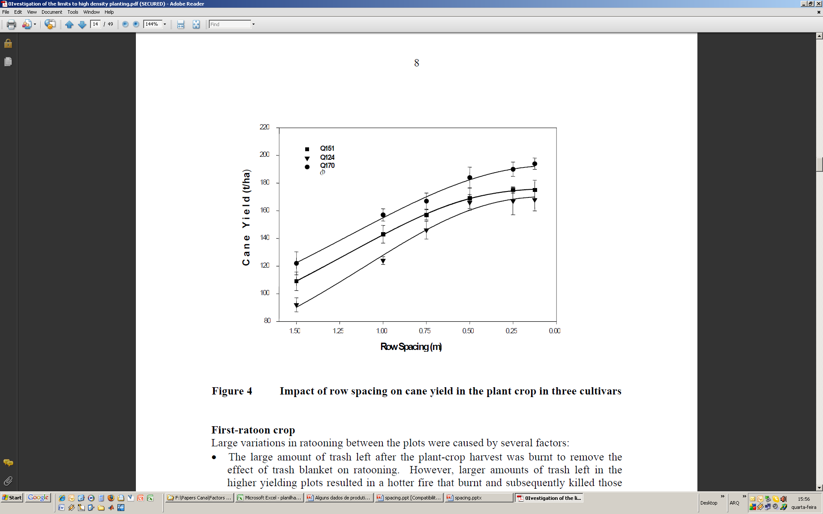
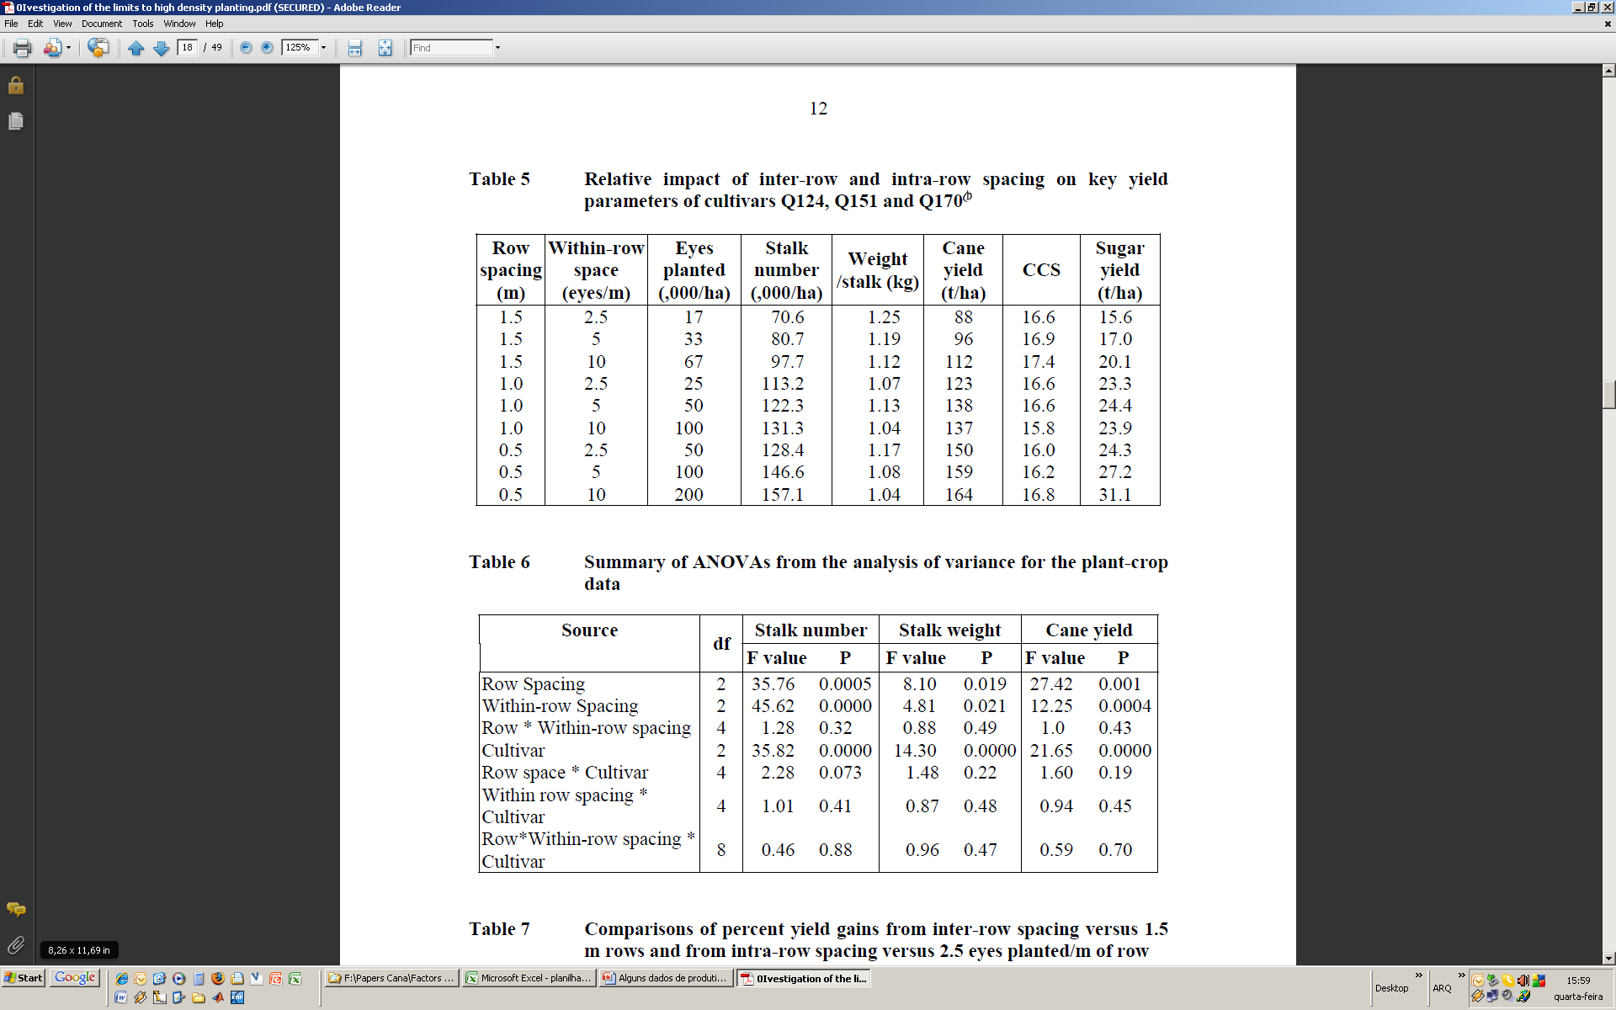
Redução da Distância Entre Linhas
(sem precisão na linha)
Row spacing (m)
Atual (Brasil)
Alvo Inicial (CTBE)
Outubro de 2002

Slide 31
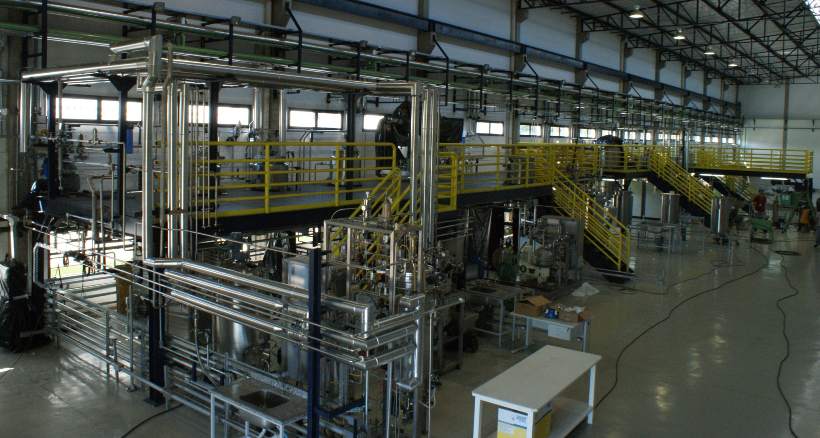
Planta Piloto Para Desenvolvimento de Processos
CTBE

Slide 32
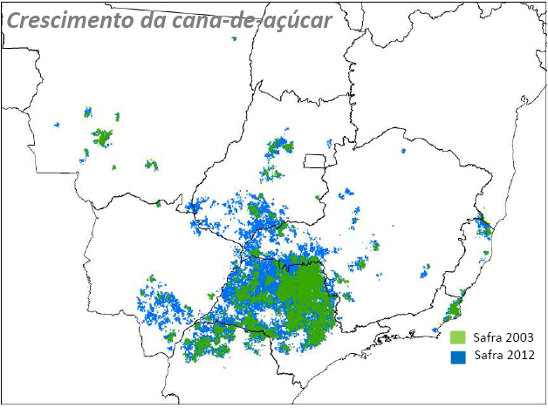
Expansão da Cana: 2003 a 2012
Fonte: CTC

Slide 33
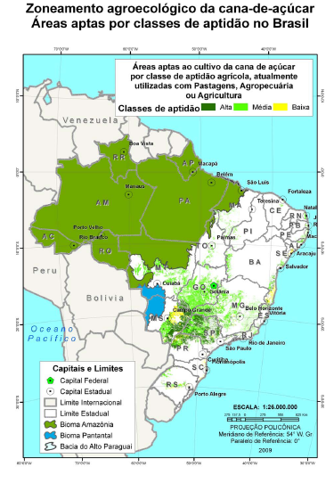
Zoneamento Agroecológico da Cana
Fonte: EMBRAPA

Slide 34
Obrigado Pela Atenção
regis.leal@bioetanol.org.br

